Slide 1
Introduksjon til sql
Introduksjon til SQL med fokus på PHP

Slide 2
Structured query language
SQL er et språk som blir brukt for å lagre og hente data i databaser
Mye mer effektivt enn å bruke .txt-filer, skalerbart og raskt
Man blir avhengig av en server, en tjener mellom deg og databasen
Denne kalles DBMS på engelsk, DBHS på norsk.Til tider blir det også referert til som en RDBMS (relational DBMS) - alle tre er tilsvarende hverandre
Svært vanlig å bruke i kombinasjon med blant annet PHP
Språket er standardisert med både ANSI og ISO-standarder, dog flere av de store DBHS-ene har egne tilleggsfunksjoner lagt til språket.
Notes:
SQL er et av verdens mest brukte databasespråk, og i forbindelse med PHP er SQL dominerende som database-valg. Man kan sammenligne fremgangsmåten i PHP med hvordan vi brukte .txt-filer, men vi har vesentlig flere muligheter, og noen flere utfordringer. Vi ser mer på PHP sin bruk av databaser siden, og da DBHS-en "MySQL" som ofte er i bruk når man bruker PHP sammen med SQL.
Man kan anse DBHS som et lag mellom programmet og dataene. Et lag som blant annet autentiserer brukeren og autoriserer hva brukeren kan gjøre med databasen. For eksempel kan en databasebruker kun ha lese-tilgang, eller

Slide 3
Oppbygging
En SQL-database består minimum følgende:
En tabell
I tabellen er det definert kolonner
Man definerer også hva slags typer data som skal lagres
Når man legger inn data i tabellen får man rader nedover
"Der en rad treffer en kolonne" (x,y) får vi et felt
En tom database har ingen rader, og dermed heller ingen felt
Notes:
Vi kommer tilbake til datatyper, da dette er en viktig del av oppbyggingen til en database.

Slide 4
veldig forenklet
MS Office sitt Excel-program
Kolonner og rader, som danner celler ("felt" i database-sammenheng) på "ark"
Man kan forenklet sett forestille seg at en database ser slik ut
"ark" i Excel-sammenheng kan da ses på som tabeller
En database kan ha mange forskjellige tabeller, slik Excel kan ha mange ark
På engelsk heter det "tables", "columns", "rows". Man brukes også "fields" eller "records" for feltet der dataene lagres
Notes:
De færreste har brukt MS Office sitt Access-program. Dette er et rent databaseprogram som faktisk benytter seg av SQL til lagring av data.
Det er dermed en mye, mye bedre sammenligning, men mange flere er kjent med hvordan Excel-ark ser ut

Slide 5
primærnøkkel
Vi tar fremdeles utgangspunkt i MS Office sitt Excel-program
I Excel har man tall nedover på siden for å representere rader
I motsetning til Excel har man IKKE automatisk tall nedover per rad på tilsvarende måte
I en database setter man i stedet en kolonne til å være primærnøkkel
Denne primærnøkkelen brukes til å velge rad man skal jobbe med, og primærnøkkelen må være unik for hver rad i kolonnen for primærnøkkel
Man har også "fremmednøkkel" for å koble opp mot andre tabeller
På neste slide ser man et eksempel på en slik database visuelt fremstilt
Notes:
Primærnøkkelen må være unik for hver rad, og brukes til å identifisere raden og dermed de andre feltene som hører til raden.

Slide 6
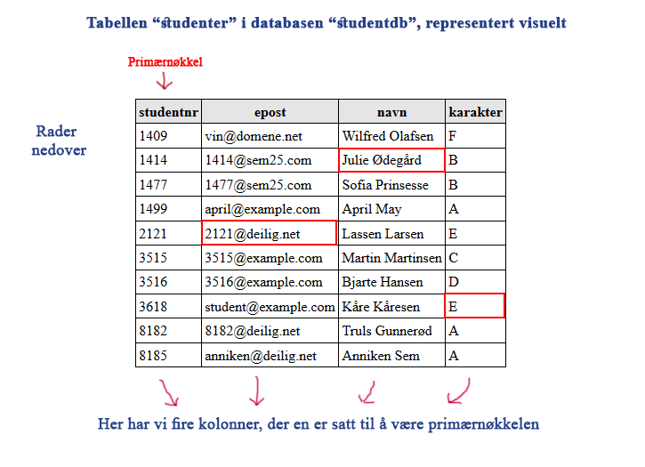
Notes:
Her brukes studentnummeret som primærnøkkel da det regnes som unikt. Vi kunne dog også brukt e-post som primærnøkkel, da e-postadresser også er unike i seg selv. Poenget er å ha noe som kan identifisere raden og dermed resten av dataene, som i dette tilfellet er epost, navn og karakter.

Slide 7
studentdb.studenter
I forrige slide så vi et visuelt eksempel av en databasetabell med fire kolonner
Databasen heter "studentdb", mens tabellen heter "studenter"
Kolonnen for studentnummer er valgt som primærnøkkel, og identifiserer dermed raden vi jobber med.
I raden har vi felter, i eksempelet er enkelte felter merket med rødt for å illustrere et felt.
Kolonnene har forskjellige datatyper tilknyttet seg.
Notes:
Mer detaljert forklaring av forrige slide. Jeg kommer til å ta utgangspunkt i denne databasen for eksemplene videre.

Slide 8
fremmednøkkel
I tillegg til primærnøkkel har vi muligheten for å sette en fremmednøkkel
Dette er en kolonne i en tabell som har samme verdier som primærnøkkelen i en annen tabell
Dette muliggjør en relasjon mellom tabeller, og fremmednøkkelen i tabell nr 2 blir brukt for å identifisere tilkoblet rad opp mot primærnøkkelen i tabell nr 1
Fremmednøkkel må være enten NULL, eller ha en verdi som er lik en primærnøkkel-verdi i den tilknyttede tabellen.

Slide 9
NULL ?!
NULL betyr at feltet ikke er satt, altså at det ikke inneholder data
Man kan spesifisere at et felt skal være "NOT NULL" i SQL
Hvis gjør dette så er standard oppførsel å akseptere felt med NULL
NULL må ikke forveksles med det norske ordet null, altså sifferet 0. Hvis du skriver inn sifferet 0 i et felt, så er ikke feltet lenger å regne for NULL
Notes:
I JavaScript brukte vi et godt eksempel på å sjekke om et felt var verken "" (altså tomt for synlige karakterer), eller NULL. Dette viser at et felt kan være ikke NULL til tross for at vi oppfatter det som tomt. Dette kan være grunnet en skjult karakter som for eksempel \n som gir en ny linje, eller \t (tab) og lignende andre spesielle, skjulte karakterer. Eksisterer en slik karakter er ikke et felt å regne for NULL.
if (variabelNavn == "" || variabelNavn == null) {}

Slide 10
Datatyper
At man definerer datatyper er en stor grunn til at en database er vesentlig mer effektiv enn behandling av .txt-filer
Dette har med ressursallokering å gjøre, som for eksempel reservering av plass i minnet. (for eks. RAM)
Dette er også svært vanlig å gjøre i de fleste programmeringsspråk når man lager variabler. PHP er "loosley typed", og tar seg av dette for oss.
PHP ser altså på hvilken data vi setter i en variabel, og definerer datatype for oss. I en SQL-database må vi altså gjøre dette selv når vi oppretter kolonner.

Slide 11
mer om datatyper
Definerer man en datatype etterfølges det som oftest av et tall i parentes (n)
(n) står da som regel for antall karakterer man kan sette inn i feltene i kolonnen
Noen datatyper kan kun ta imot siffer, mens andre kan lagre alle typer karakterer
Til slutt har man dannet en struktur over tabellen i databasen, ved å definere hva som kan skrives inn hvor, navn på kolonner og primærnøkler for rader
Neste slide viser et eksempel på dette. Legg merke til nøkkelen ved studentnr som representerer at denne kolonnen brukes som primærnøkkel

Slide 12
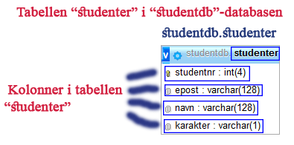
Notes:
Dette er en representasjon av strukturen til databasen som vi tidligere så på slide 6, der vi ser databasen i bruk i stedet for å se på strukturen som her.

Slide 13
datatyper i student-tabellen
Dette er ikke en svært effektivt strukturert tabell, noe vi skal lære mer om siden
Den illustrerer likevel bruken av to datatyper, INT og VARCHAR
I eksempelet sier vi at studentnummeret ikke kan overstige fire siffer (4)
Epost og navn kan begge bestå av 128 karakterer hver
Karakter er definert til kun en karakter, og her burde CHAR vært brukt i stedet for VARCHAR - grunnen til dette skal vi se på siden
(se kommentarfeltet til sliden for et kort forklaring)
Notes:
Kort forklart så brukes VARCHAR når man ikke vet hvor stor datamengde man kan få inn, men man definerer altså et maksimalt antall karakterer. CHAR brukes når vi vet hvor stor datamengden er, i dette tilfellet en karakter(bokstav), data karakterer kun består av A til F - altså (1) karakter. Pensumbok side 60-61.

Slide 14
mye brukte datatyper VARCHAR
VARCHAR(n) - Mye brukt datatype som kan ta imot alle typer karakterer
Altså siffer, bokstaver og andre karakterer
Kan egentlig kun ta imot maksimalt 255 karakterer (altså 8 bit), men:
Hvis du legger inn mer enn 255 karakterer konverterer automatisk MySQL datatypen fra VARCHAR til TEXT, som kan lagre vesentlig flere karakterer
(n) er det maksimale antall karakterer du definerer at kolonnen skal akseptere i et felt (i èn rad).
VARCHAR brukes når vi ikke vet hvor mye data vi får inn i databasen, i motsetning til CHAR.

Slide 15
mye brukte datatyper CHAR
CHAR(n) - Kan lagre samme type data som VARCHAR
Altså siffer, bokstaver og andre karakterer
CHAR brukes når du vet antallet karakterer som kommer inn, og CHAR reserverer dermed hele dette antallet i minnet
VARCHAR tar ikke mer plass enn den trenger
(n) er det maksimale antall karakterer du definerer at kolonnen skal akseptere i et felt (i èn rad).
Kan ikke brukes til utregninger da det ikke er en numerisk datatype
Notes:
Se pensumbok side 60-61 for utfyllende informasjon.

Slide 16
mye brukte datatyper TEXT
Kan inneholde alle typer karakterer, som CHAR og VARCHAR, og har en maksimal lengde på 65,535 tegn (16 bit).
Siffer, bokstaver, andre karakterer
Det finnes flere varianter av typen TEXT
TINYTEXT tar 255 tegn (8 bit)
MEDIUMTEXT tar 16,777,215 tegn (24 bit)
LONGTEXT tar 4,294,967,295 tegn (32 bit).
Notes:
Se pensumbok

Slide 17
mye brukte datatyper INT
Brukes til lagring av tall heltall mellom -8388608 to 8388607 (24 bit)
Maksimalt antall tegn spesifiseres ved å bytte ut (n) i parentesene
INT har flere andre varianter som tar imot forskjellige mengder - UNSIGNED
TINYINT, SMALLINT, MEDIUMINT, BIGINT’
Kan brukes til kalulasjoner, et viktig poeng
FLOAT og DOUBLE lærer vi sannsynlig om mer siden i studiet, men de er også svært relevante i numerisk sammenheng (de er flyttall)
Notes:
Se pensumbok side 60-61 for utfyllende informasjon.

Slide 18
mye brukte datatyper DATE og timestamp
Brukes til å legge til en dato-kolonne
Datoen må holde formatet ÅÅÅÅ-MM-DD
TIMESTAMP er basert på UNIX-tid, som viser antall sekunder som har gått siden 1. januar 1970 kl 00:00:00
Dette lar deg enkelt utføre kalkulasjoner vedr. tid, og er en av flere standardmåter å håndtere tid på
Notes:
Se pensumbok side 60-61 for utfyllende informasjon.

Slide 19
mye brukte datatyper DECIMAl
maksimalverdi og presisjon (n, p)
presisjon er maksimalverdien til høyre for kommaet
For avrunding, se SQL sin ROUND-funksjon
Eksempel: pi, altså 3.14159265359 (osv...), satt til DECIMAL(1,5) gir svaret:
"3.14159" på grunn av vi har definert maksimalt ett heltall og fem desimaler
DECIMAL(1,2) ville gitt den mer "huskbare" pi-utgaven, "3.14"
Notes:
Se pensumbok side 62.

Slide 20
mye brukte datatyper BOOLEAN
Verdt å lære seg, da dette er relevant for de fleste programmeringsspråk
BOOLEAN brukes for å sjekke sannhet, altså:
BOOLEAN er enten true eller false, ved å være 1 eller 0
I MySQL er BOOLEAN et synonym for TINYINT(1), der 0 er FALSE og andre verdier er TRUE
Andre DBHS-er kan oppføre seg ulikt
Notes:
Se pensumbok side 62.

Slide 21
FORTSETTELSE
I en annen presentasjon ser vi mer på introduksjon til SQL.
Definering eller endring av tabeller og struktur
Setter inn, oppdaterer eller sletter data i felter (i en rad i en kolonne)
Henter ut data basert på egendefinerte betingelser
Hvordan vi bruker SQL til å sammenligne data

Slide 22
Tilbakemelding
Jeg kan IKKE dette temaet fra før av, men jeg forsøker så godt jeg kan å skrive fra sikre kilder, og jeg skal bli flinkere med referansehenvisninger.
Jeg setter stor pris på tilbakemelding på disse presentasjonene jeg lager. Jeg føler jeg lærer bedre ved å lage de for min egen del, men jeg håper selvsagt at de også kan bidra som en supplement til forelesningsnotatene som blir lagt ut på Fronter for PRG.
Det er mulig Shegaw lager mye av de samme presentasjonene, så det blir spennende å se hvor like de ev. blir. For noen er det kanskje en fordel at jeg skriver presentasjoner på norsk. Vi dekker SQL både i PRG og database-faget.
Notes:
Kontakt meg gjerne på e-post, jean@iotgruppa.com
Ev. kontakt meg via skype, ved å søke brukernavn jean.oedegaard ev. ved å søke på epost jean.oedegaard@gmail.com
Du må dog legge meg til som venn på skype, da jeg blokkerer meldinger fra de som ikke er på vennelisten, hvis du ønsker å kontakte meg der.

